Slide 1


CRIPTOGRAFIA DE DADOS
Prof. Ederson da Costa

Slide 2
O que é?????

Slide 3
Criptografia:
cryptos = secreto
grafia = escrita
- técnica mais elaborada;
-processos sistematizados de transformação da mensagem original em uma mensagem ininteligível;
- a mensagem, não pode ser entendida a não ser pelas pessoas que sabem como recuperá-la;

Slide 4
- a mensagem, mesmo sendo interceptada em seu trânsito, resiste à decifragem;
- dois conceitos importantes estão na base da criptografia: os conceitos de algoritmo (cifra ou código) e o de
chave.

Slide 5
Ex:
Chave:
- língua do p; ex: pvoupaopcipnepma
- Código de César;
- Máquina Enigma;
- Algoritmo:
- DES;
- 3DES;
- MD5;
- Blowfish;
- Certificação digital;

Slide 6
Transposição
- Troca de posição das lestras na mensagem;
- Embaralhamento das letras segundo uma chave pré- definida.
03 letras assumem 6 formas diferentes (3!=6)
Ex: a palavra SOL -> sol, slo, osl, ols, lso e los.

Slide 7

Bastão de Licurgo ( Scytale Spartano)

Slide 8
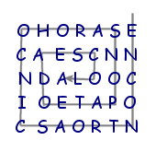
Grelha indefinida

Slide 9
Tabela Espartana
- Tabela comum de linhas e colunas (mXn);
- chave é dada pelas dimensões da tabela.
Ex: - texto = ataquem o inimigo pelo desfiladeiro
- chave = 7 x 5
- texto criptografado =
A E I P E A O T M M E S D A A O I L F E B Q I G O I I C U N O D L R D

Slide 10
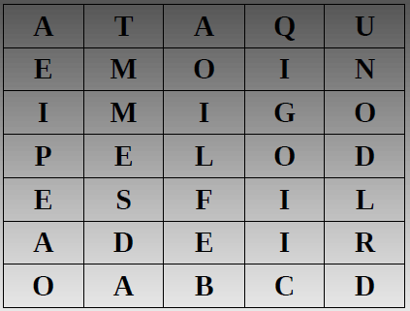
Tabela Espartana
A E I P E A O T M M E S D A A O I L F E B Q I G O I I C U N O D L R D

Slide 11
Tabela Espartana - Exercício
Criptoanálise
cryptos = secreto
analysis = decomposição
- guerra eterna entre criptografia e criptoanálise;
Ex: criptoanálise da tabela espartana
Texto a decifrar:
O D H X R O C A E T A R O N G A D A M T A F E S A E S E Z A N C EI H B

Slide 12
- fragilidade: matriz mXn
- N = m X n -- logo m e n são divisores de N; m =linhas, n =colunas
- Resolvido pelo método da força bruta – tentativa:
- experimentar todas as possibilidades de chave na tentativa de produzir a decifragem (força bruta).
- funciona para códigos fracos ou quando o espaço de chaves é muito restrito.

Slide 13
N (texto a decifrar) = 36
- Temos que:
1 x 36 = 36
2 x 18 = 36
3 x 12 = 36
4 x 9 = 36
6 x 6 = 36
36 x 1
18 x 2
12 x 3
9 x 4

Slide 14
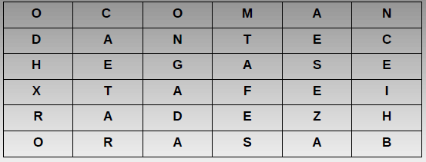
- testando todas as possibilidades baseados na exclusão, chegamos a conclusão de que a chave é 6x6, portanto:
- A frase decifrada é: O comandante chega sexta feira dez horas

Slide 15
Substituição
- troca dos símbolos que constituem a mensagem por outros;
- existem 3 tipos de substituição:
- simples (ou monoalfabética): um por outro;
- homofônica: um por vários;
- polialfabético: usa várias cifras de substituição simples.
Ex: - Código de César;
- Cifra de Vigenère.

Slide 16
Código de César:
- substituição de cada letra do alfabeto por uma letra transladada algumas posições à frente ou atrás;
- emissário e o destinatário antecipadamente combinam trocar mensagens com este algoritmo;
- escolher uma chave, que deve ser um número entre 1 e 24 (ou o tamanho do alfabeto -1);
- possibilidade = 25 ! - 1

Slide 17
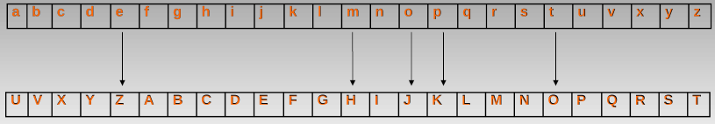
Ex:
chave escolhida = 5 atrás.
texto a ser codificado = tempo
texto codificado:
O Z H K J

Slide 18
Exercício.
chave escolhida = 3 atrás.
texto a ser codificado = redes
texto codificado:
????????

Slide 19

Exercício.
chave escolhida = 3 atrás.
texto a ser codificado = redes
texto codificado:
????????

Slide 20
Código de César com palavra-chave
- Sofisticação posterior do Código de César;
- palavra-chave geralmente é constituída por uma ou duas palavras
sugestivas para o contexto;
- não se usa repetição de símbolo na palavra-chave;
- escrevem-se as letras na seqüência do alfabeto, pulando aquelas
já utilizadas na palavra-chave.

Slide 21

Ex:
- texto a ser cifrado: c o r a g e m
- palavra-chave = V I T O R I A
- texto cifrado: T K N V B R H

Slide 22
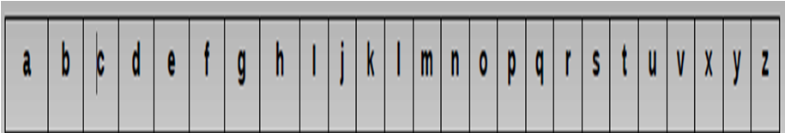
Exercício:
- texto a ser cifrado: SAUDADE
- palavra-chave = GATO
- texto cifrado: ???????????

Slide 23
Exercício:
- texto a ser cifrado: SAUDADE
- palavra-chave = GATO
- texto cifrado: RGUOGOB

Slide 24
Exercício:
- texto a ser cifrado: ???????
- palavra-chave = CACHORRO
- texto cifrado:CLFKCJ

Slide 25
Exercício:
- texto a ser cifrado: ???????
- palavra-chave = CACHORRO
- texto cifrado: CLFKCJ

